Slide 1
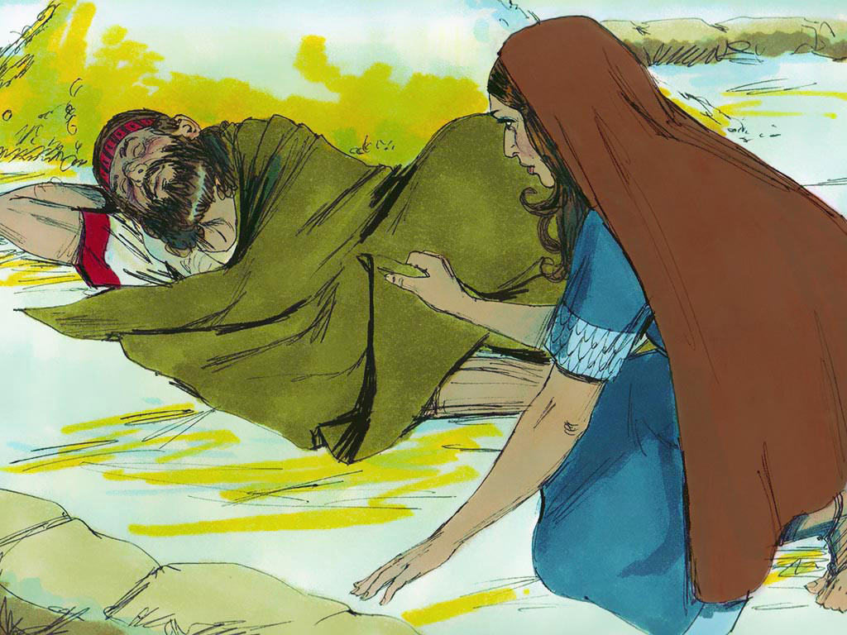
Om over na te denken:
1/ ‘Als je loopt op het randje
helpt de duivel een handje.’
Mee eens of niet?
2/ Welke rol speelt Jezus
als Verlosser bij de keuzes
in jouw dagelijkse leven?

